Slide 1

English 6-8th grade
Mild/Mod
(Period 2,4,5,6)
Ms. Bayon
leslie.bayon@sausd.us

Slide 2
Welcome Parents! ¡Bienvenidos Padres!
Agenda:
Course Information
Class Rewards
Chromebooks
Agenda:
Información del Curso
Precios en clase
Chromebooks
Grades:
Classwork: 70%
Assessments:30%
Grados:
Trabajo en clase: 70%
Examenes:30%

Slide 3
Rules:
Be prepared everyday (Agenda, binder, pencils, and chromebook)
ALL personal electronics must be put away
Respect the teacher and students (follow directions, no put downs)
Raise your hand (speak, restroom, move around the classroom)
Consequences:
Verbal Warning
Move seats
Buddy Teacher (removed from class)
Detention (lunch/ after school)
Call home
Referral
Reglas:
Estar preparado todos los días (agenda, carpeta, lápices y Chromebook)
TODOS los electrónicos personales guardados
Respetar a la maestra y alumnos (sigue las instrucciones)
Levantar la mano ( hablar, baño, moverse por la clase)
Consequencias:
Advertencia verbal
Mover de asiento
Buddy Teacher (eliminar de la clase)
Detencion (lonche/despues de escuela)
Llamada a casa
Remisión al director de la escuela

Slide 4



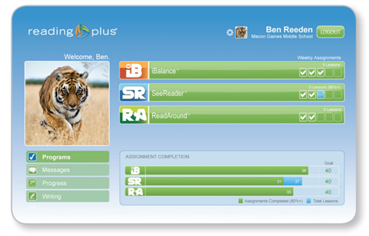
Daily Schedule:
Agenda (Copy h.w or announcements)
Do Now (Grammar warm-up)
Reading (Reading comprehension passages)
Exit Ticket (check for understanding)
Calendario:
Agenda (Copiar tarea o anuncios)
Hacer ahora (Repasamiento de gramática)
Lectura (pasajes de comprensión)
Ticket de salida (compruebe su comprensión)
6th grade Curriculum:
7-8th grade Curriculum:

